Slide 1

By. Hyun

Slide 2
Git?
버전 관리 시스템!!!
By. Hyun

Slide 3
Intro
Git 기본
Github실습
코드모음
버전 관리 시스템이란?
1
▶ VCS로 많이 불림 (Version Control System)
▶ 데이터의 과거와 현재 상태를 관리하는 것!
▶ 우리가 직접 했던 사본 생성, 보존, 복원을 한 번에 해주는 도구
▶ 크게 ‘클라이언트-서버’ 모델과 ‘분산 모델’ 로 나뉜다
▶ ‘분산 모델’ 이란 모든 개발자가 저네 저장소에 대한 개별적인 로컬 저장소를 갖고 작업하는 형태!

Slide 4
Intro
Git 기본
Github실습
코드모음
Git은?
2
▶ Git은 ‘분산 모델’ 버전 관리 시스템!!
Git의 특징
3
완벽한 분산 환경에서 빠르고 단순하게 수백~수천 개의 동시 다발적인 브랜치 작업을 수행하는 것을 목표로 하는 버전 관리 시스템
▶
▶ 구성: master 저장소 서버 +클라이언트 저장소(master의 완전한 사본)
▶ 기능: 팀원 사이의 버전 맞춤, 할당된 작업의 결과물 관리, 특정 결과물이 누구 것인지 추적
https://coding-factory.tistory.com/245 -> Git 설치!

Slide 5
Intro
Git 기본
Github실습
코드모음
Github은?!?
4
▶ Github은 원격 저장소 일 뿐만 아니라 프로젝트 진행에 도움을 주는 도구도 함께 제공
▶ 협업이 Github을 관통하는 키워드이다.

Slide 6
Intro
Git 기본
Github실습
코드모음
Git의 기본 명령어
1
명령어 | 역할 | 설명
git init | git 저장소 생성 | 실행한 디렉토리에 git 저장소로 초기화한다
git add 파일이름 | 저장소에 파일 추가 | 해당 파일을 저장소에 추가한다
git commit | 저장소에 수정사항 입력 | add한 파일을 저장소에 집어넣는다
git status | 저장소 상태 확인 | 현재 git 저장소의 상태를 본다
git branch 이름 | 저장소에 브랜치 추가 | branch를 만든다.
git checkout 브랜치이름 | 작업 중인 브랜치 변경 | 현재 작업 중인 브랜치에서 ‘브랜치이름’으로 변경
git merge 브랜치이름 | 브랜치 병합하기 | 현재 작업 브랜치를 기준으로 ‘브랜치이름’을 합친다

Slide 7
Intro
Git 기본
Github실습
코드모음
Git의 기본 명령어
1
명령어 | 역할 | 설명
git init | git 저장소 생성 | 실행한 디렉토리에 git 저장소로 초기화한다
git add 파일이름 | 저장소에 파일 추가 | 해당 파일을 저장소에 추가한다
git commit | 저장소에 수정사항 입력 | add한 파일을 저장소에 집어넣는다
git status | 저장소 상태 확인 | 현재 git 저장소의 상태를 본다
git branch 이름 | 저장소에 브랜치 추가 | branch를 만든다.
git checkout 브랜치이름 | 작업 중인 브랜치 변경 | 현재 작업 중인 브랜치에서 ‘브랜치이름’으로 변경
git merge 브랜치이름 | 브랜치 병합하기 | 현재 작업 브랜치를 기준으로 ‘브랜치이름’을 합친다
▶ 이 2가지 명령이 진짜 ㄹㅇ 핵심 오브 더 핵심

Slide 8
Intro
Git 기본
Github실습
코드모음
Git의 기본 명령어
1
명령어 | 역할 | 설명
git init | git 저장소 생성 | 실행한 디렉토리에 git 저장소로 초기화한다
git add 파일이름 | 저장소에 파일 추가 | 해당 파일을 저장소에 추가한다
git commit | 저장소에 수정사항 입력 | add한 파일을 저장소에 집어넣는다
git status | 저장소 상태 확인 | 현재 git 저장소의 상태를 본다
git branch 이름 | 저장소에 브랜치 추가 | branch를 만든다.
git checkout 브랜치이름 | 작업 중인 브랜치 변경 | 현재 작업 중인 브랜치에서 ‘브랜치이름’으로 변경
git merge 브랜치이름 | 브랜치 병합하기 | 현재 작업 브랜치를 기준으로 ‘브랜치이름’을 합친다
▶ 이 3가지 명령은 branch 관련 명령어

Slide 9

Intro
Git 기본
Github실습
코드모음
branch가 뭐야?
2
branch 1
Master
branch 2
▶ Master에서 잠~시 벗어나서 Master의 파일, 작업 흐름에 영향을 안 미치는 새로운 작업을 할 수 있음!
▶ 해보면 바로 감 옴

Slide 10
Intro
Git 기본
Github실습
코드모음
Unix의 기본 명령어
1
명령어 | 역할 | 설명
cd 디렉토리이름 | 디렉토리 이동 | 실행한 디렉토리에 git 저장소로 초기화한다
cat 파일이름 | 파일이름 내용 출력 | 해당 파일을 저장소에 추가한다
ls | 디렉토리 내 파일목록 출력 | add한 파일을 저장소에 집어넣는다
mkdir 디렉토리이름 | 디렉토리 만들기 | ‘디렉토리이름'의 폴더(디렉토리)를 생성함
▶ 본격적인 git을 하기 전에 Unix 기본 명령어를 알고 가즈아~!

Slide 11

야
직접 해보러 가자

Slide 12
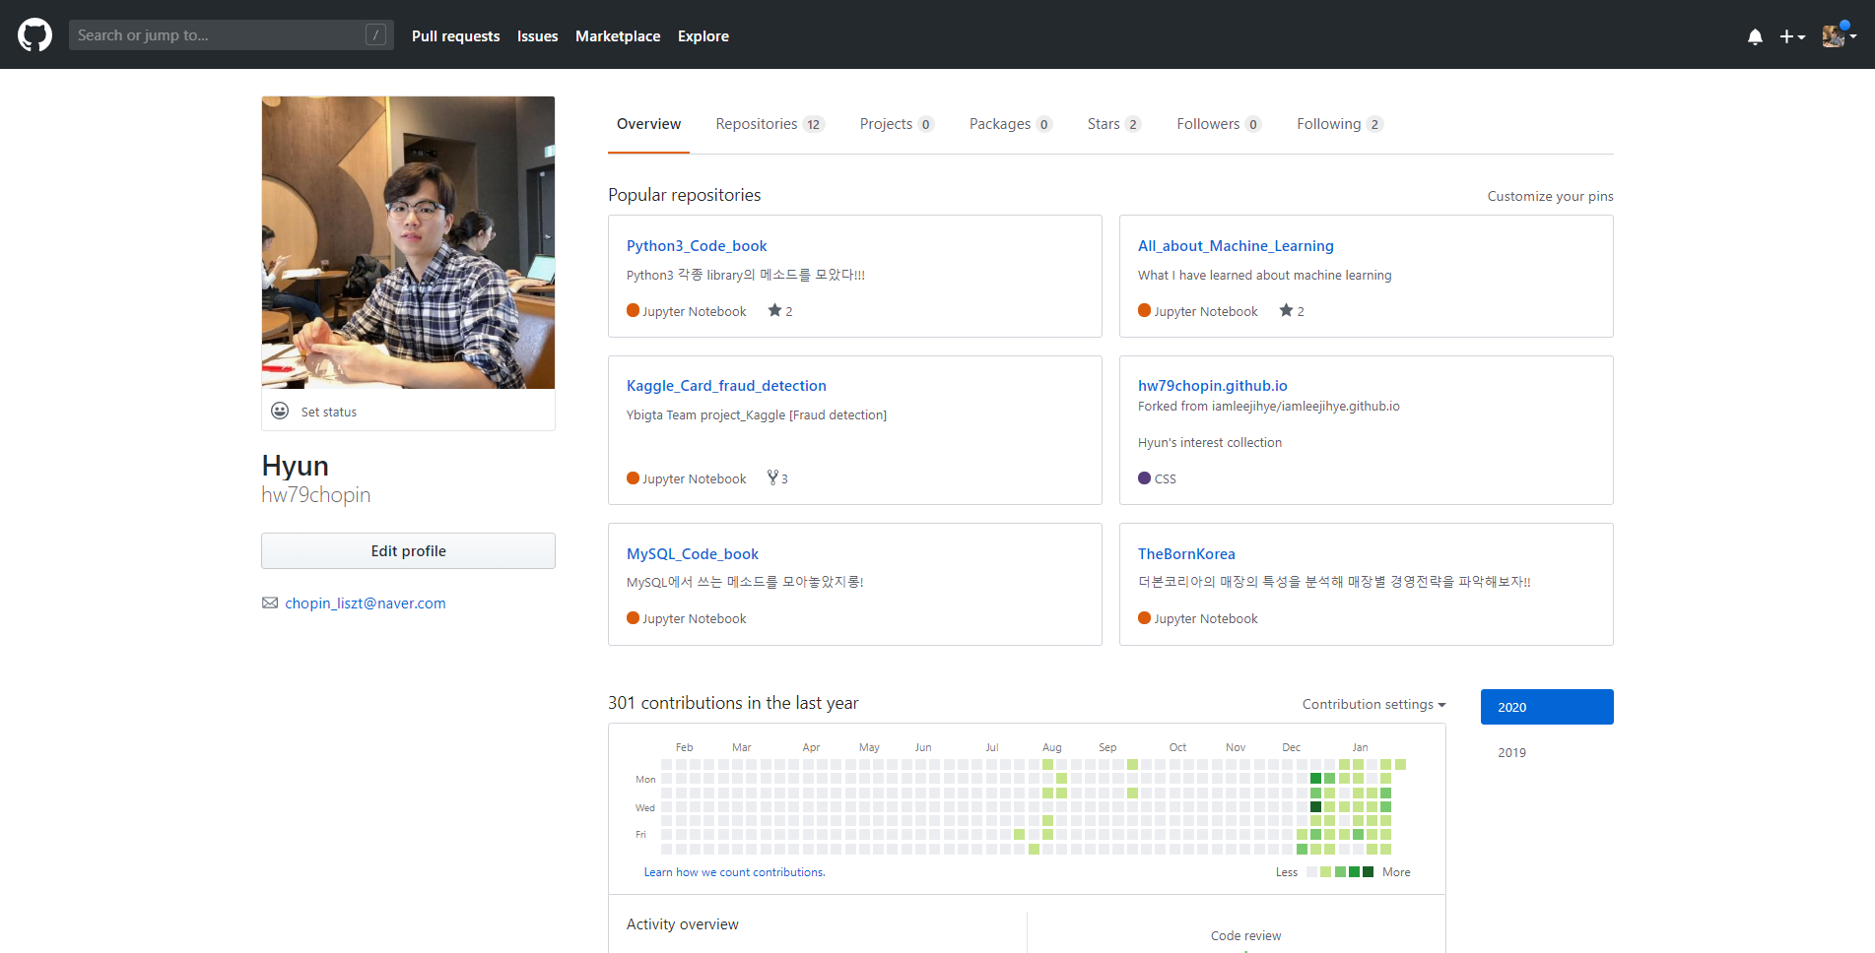
Intro
Git 기본
Github실습
코드모음
repo 생성하기
1
▶ Repositories 클릭!!

Slide 13
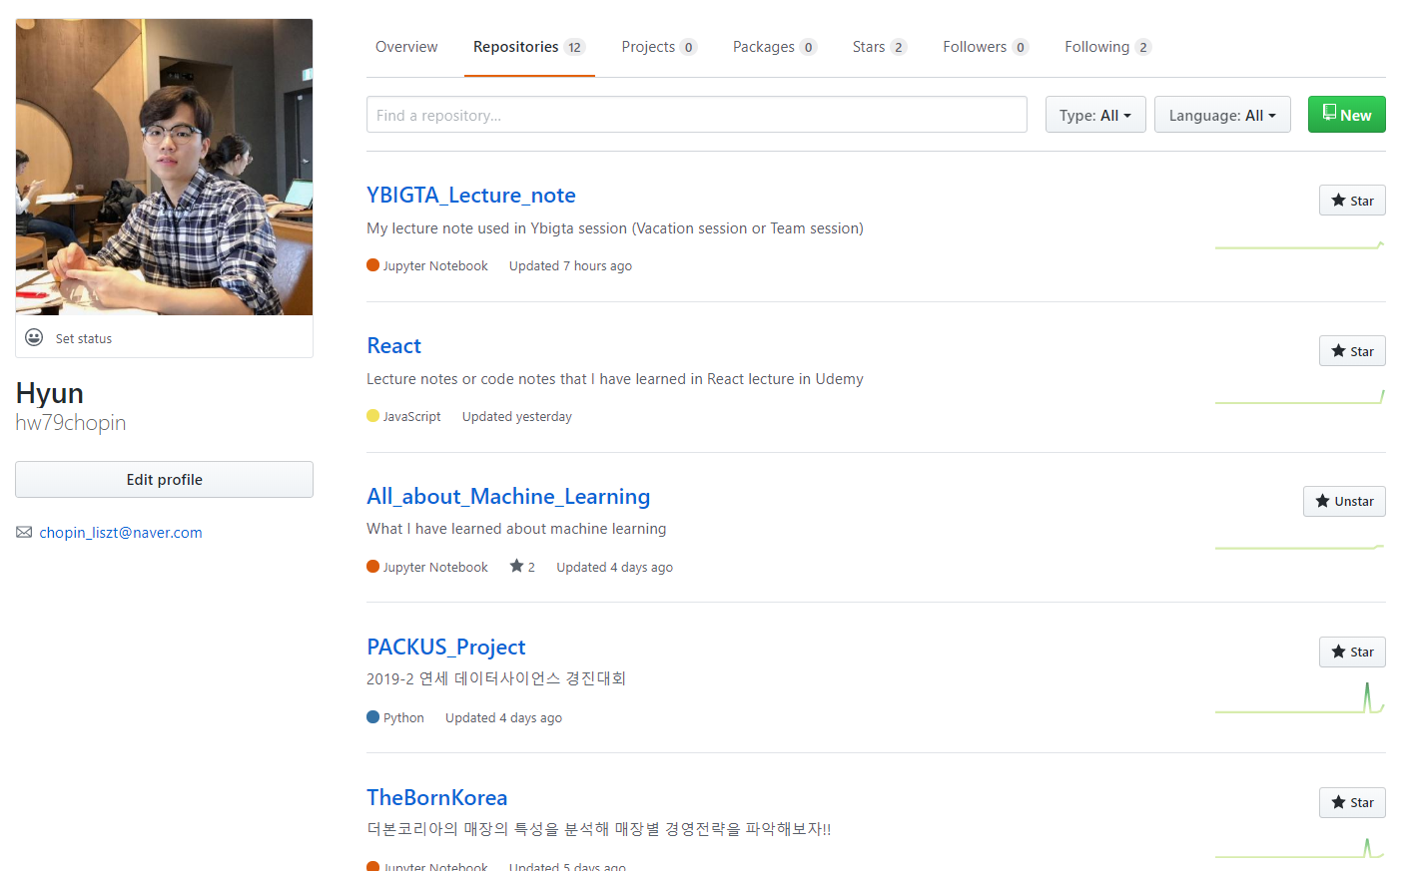
Intro
Git 기본
Github실습
코드모음
repo 생성하기
1
▶ New 클릭!

Slide 14
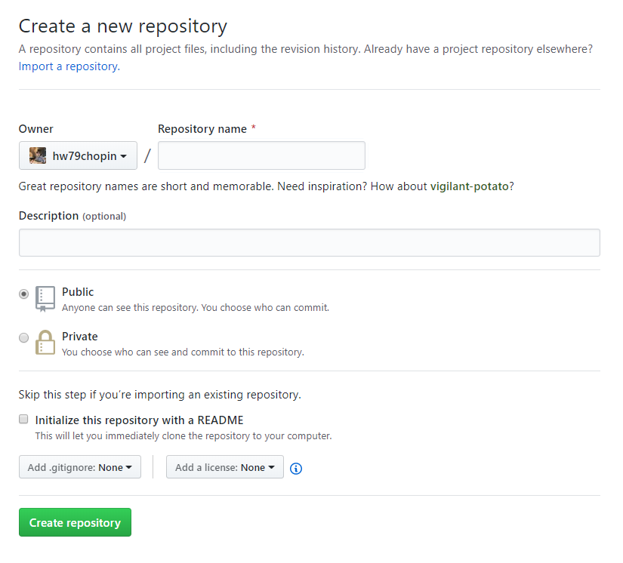
Intro
Git 기본
Github실습
코드모음
repo 생성하기
1
▶ Repository의 이름을 정해주자
▶ 이 Repo에 대한 설명!
▶ Public은 무제한, Private은 유료~
▶ 일단은 체크하지 말기!

Slide 15
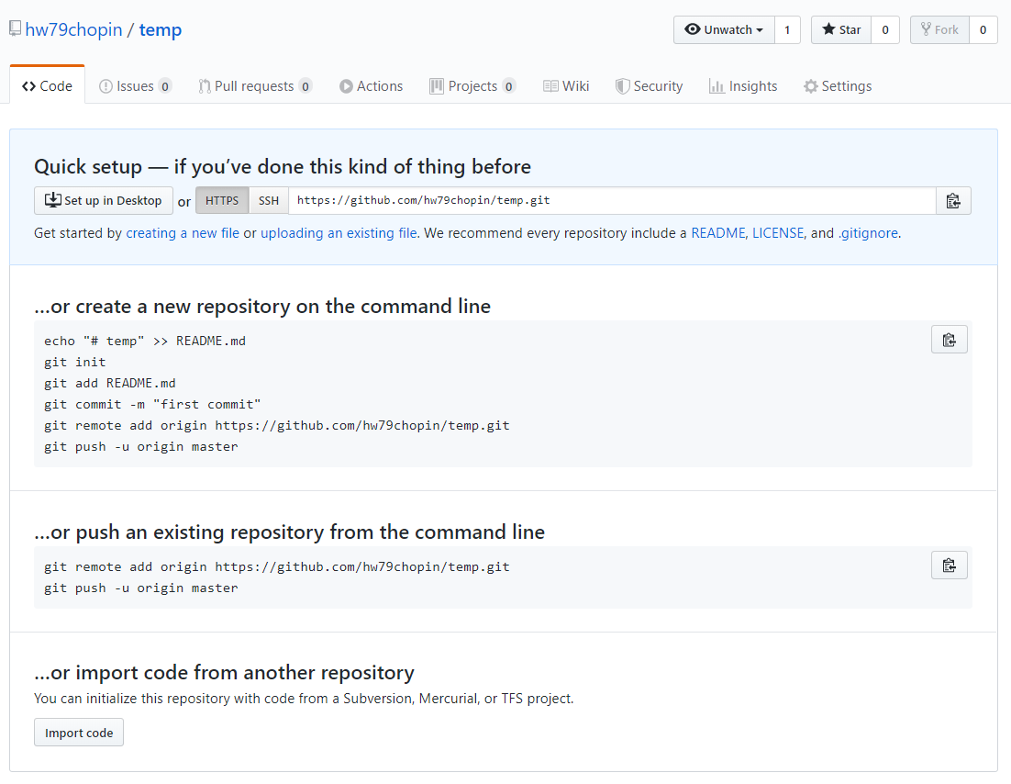
Intro
Git 기본
Github실습
코드모음
repo 생성하기
1
▶ 요로로콤 나오면 됨!

Slide 16
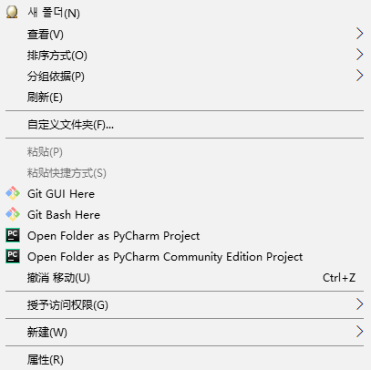
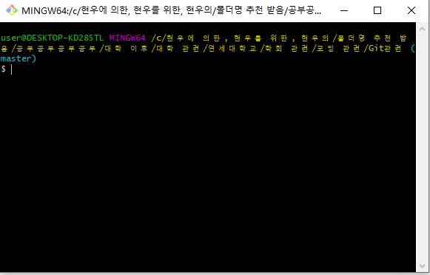
Intro
Git 기본
Github실습
코드모음
Local에 폴더 생성하기
2
▶ 바탕화면에서 마우스 우클릭 후 [Git Bash Here] 클릭
짜란~

Slide 17
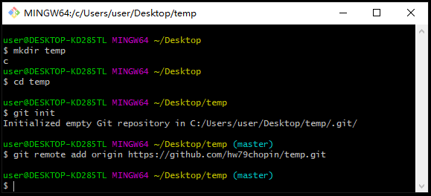
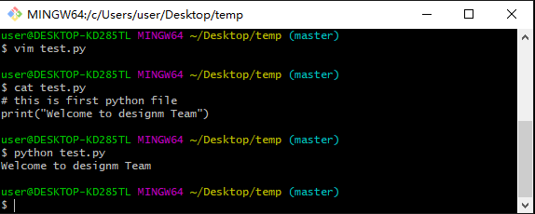
Intro
Git 기본
Github실습
코드모음
Local에 폴더 생성하기
2
1st) mkdir 폴더이름
2nd) cd 폴더이름
3rd) git init
디렉토리에 이렇게 폴더가 생성됨!
4th) git remote add 저장소이름 주소
5th) vim으로 python 파일 만들기

Slide 18
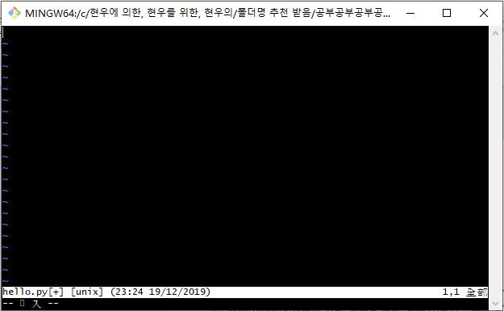
Intro
Git 기본
Github실습
코드모음
파일 생성하기
3
5th) vim으로 python 파일 만들기
▶ Vim이란?
- 리눅스나 UNIX에서 사용가능한 텍스트 편집기
- 주요 명령어는 다음 슬라이드에 있다!
이런 창이 뜨는데 당황 ㄴㄴ

Slide 19
Intro
Git 기본
Github실습
코드모음
파일 생성하기
3
명령어 | 실행모드 | 역할
i | 일반모드 | 현재 위치부터 쓰기 (입력모드로 전환)
o | 일반모드 | 다음 줄부터 쓰기 (입력모드로 전환)
a | 일반모드 | 한 칸 뒤부터 쓰기 (입력모드로 전환)
Esc | 일반모드, 명령모드 | 일반 모드로 전환
w | 일반모드 | 쓴 내용 저장
q | 명령모드 | 종료
: | 명령모드 | 명령 모드 전환

Slide 20
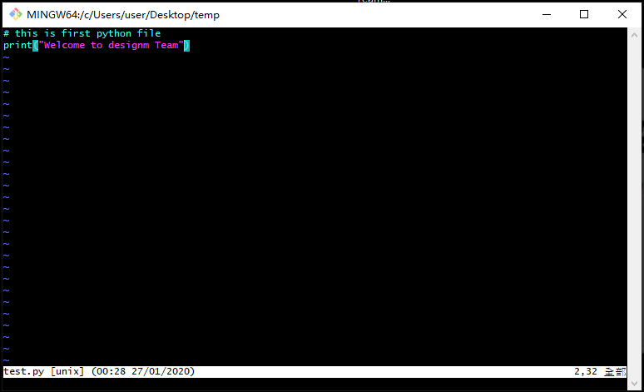
Intro
Git 기본
Github실습
코드모음
파일 생성하기
3
▶ 원하는 내용 적고
ESC + : + w + q 입력 후 ENTER
▶ python 파일 확인해보기

Slide 21
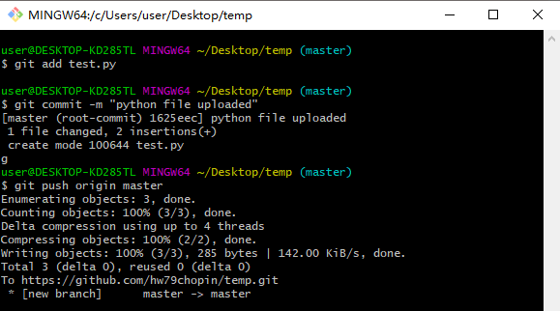
Intro
Git 기본
Github실습
코드모음
Github에 업로드하기
4
▶ git add 파일이름.확장자
▶ git commit –m “커밋메세지”
▶ git push 저장소별칭 브랜치이름

Slide 22
Intro
Git 기본
Github실습
코드모음
Local에 폴더 생성하기
2
1st) mkdir 폴더이름
2nd) cd 폴더이름
이 놈이 저장소 별칭
3rd) git init
4th) git remote add 저장소별칭 주소
5th) vim으로 python 파일 만들기

Slide 23
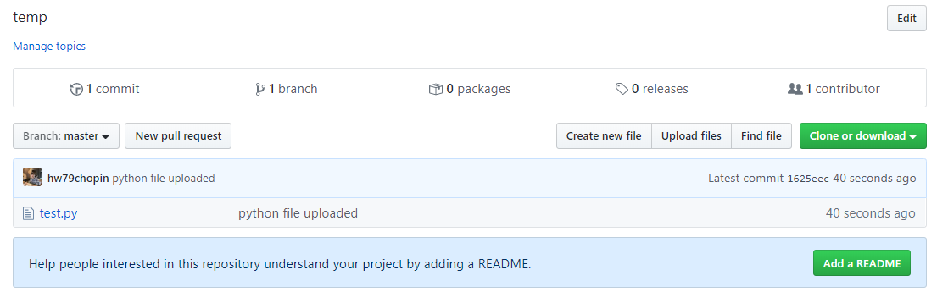
Intro
Git 기본
Github실습
코드모음
Github에 업로드하기
4
아까 쓴 commit 메세지
업로드한 python file!

Slide 24
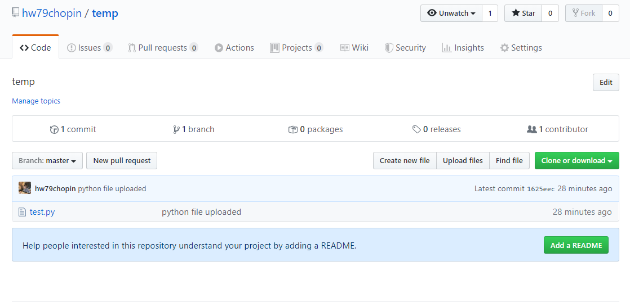
Intro
Git 기본
Github실습
코드모음
Github에서 pull하기
4
▶ Create new file 클릭!!

Slide 25
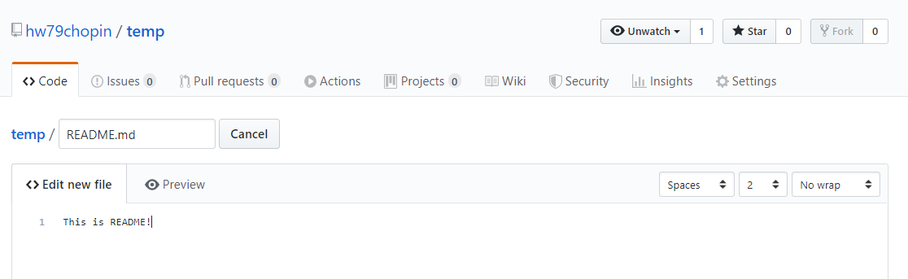
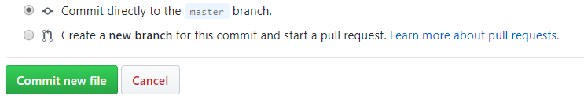
Intro
Git 기본
Github실습
코드모음
Github에서 pull하기
4
▶ README.md 파일 생성
▶ 내용은 자유롭게 입력 후
▶ Commit new file 클릭!

Slide 26
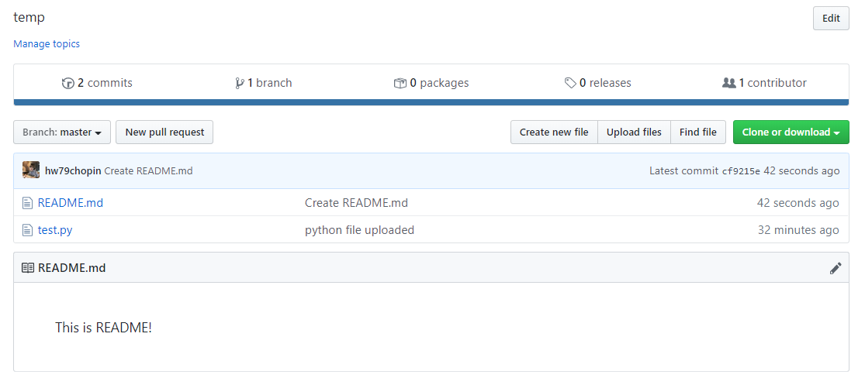
Intro
Git 기본
Github실습
코드모음
Github에서 pull하기
4
▶ 생성완료!

Slide 27
Intro
Git 기본
Github실습
코드모음
Github에서 pull하기
4
▶ 생성완료!

Slide 28
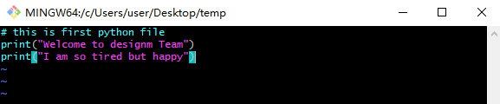
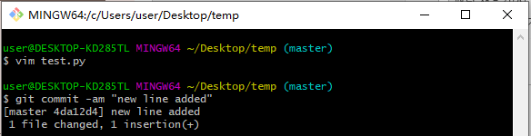
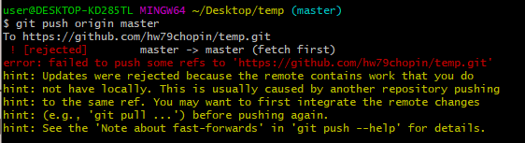
Intro
Git 기본
Github실습
코드모음
Github에서 pull하기
4
▶ test.py에 한 줄 추가하기!
▶ 똑같이 ESC + : + w + q 입력 후 ENTER
▶ git commit –am
이 명령은 기존에 commit 한 파일에
변동사항이 있을 때 바로 add + commit 해줌
▶ git push를 해보면 Error가 난다!
왜냐!?! Local이랑 Github이랑 내용이 다르기 때문!

Slide 29
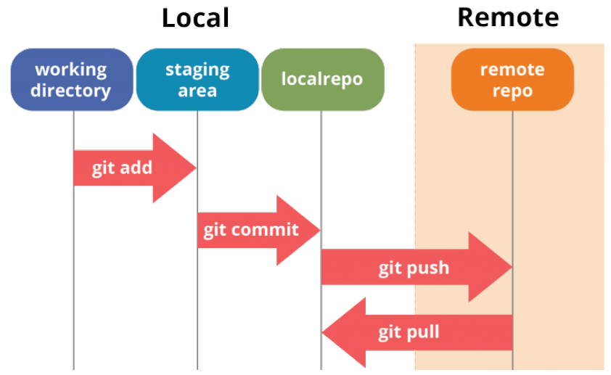
Intro
Git 기본
Github실습
코드모음
Github에서 pull하기
4
▶ 이 부분에서 mismatch가 발생해서
Error가 뜬 것

Slide 30
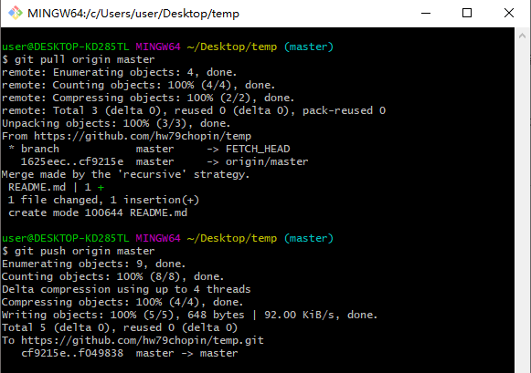
Intro
Git 기본
Github실습
코드모음
Github에서 pull하기
4
▶ git pull 저장소별칭 브랜치이름
git pull은 Github에 있는 파일을 긁어온다는 거
보면 README.md가 다운로드 되었음!
뜨는 vim창에서 알아서 메세지 쓰시고~
▶ git push 저장소별칭 브랜치이름
다시 push를 하면 성공되는 것을 볼 수 있음!!

Slide 31

아 코드 뭐였지?
Code Collection!
By. Hyun

Slide 32
Intro
Git 기본
Github실습
코드모음
Unix의 기본 명령어
1
명령어 | 역할 | 명령어 | 역할
cd 디렉토리이름 | 디렉토리 이동
cat 파일이름 | 파일이름 내용 출력
ls | 디렉토리 내 파일목록 출력
ls –al | 모든~ 파일까지 보여줌
mkdir 디렉토리이름 | 디렉토리 만들기

Slide 33
Intro
Git 기본
Github실습
코드모음
Vim의 기본 명령어
1
명령어 | 역할 | 명령어 | 역할
i | 현재 위치부터 쓰기 | Esc + :wq + enter | vim에 쓴 내용을 저장하고 나올 때
o | 다음 줄부터 쓰기
a | 한 칸 뒤부터 쓰기
Esc | 일반 모드로 전환
w | 쓴 내용 저장
q | 종료
: | 명령 모드 전환
shift + insert | 붙여넣기 (Ctrl + v 역할)

Slide 34
Intro
Git 기본
Github실습
코드모음
Git의 기본 명령어
1
명령어 | 역할 | 명령어 | 역할
git add 파일이름 | 저장소에 파일 추가 | git status | 저장소 상태 확인
git add –a / git add . | 전부 다 추가해주기 | git branch | 현재 branch 목록 반환
git commit | 저장소에 수정사항 입력 | git branch -a | 로컬, 원격 브랜치 정보 반환
git commit -m | vim 안 쓰고 commit 메세지 바로 쓰기 | git branch 브랜치이름 | 저장소에 브랜치 추가
git commit –a | git commit 명령에 변경된 모든 저장소 파일을 커밋 | git checkout 브랜치이름 | 작업 중인 브랜치 변경
git commit –am | git commit –a + -m | git checkout –b 브랜치이름 | branch 명령과 checkout명령 동시에
git init | git 저장소 생성 | git merge 브랜치이름 | 브랜치 병합하기

Slide 35
Intro
Git 기본
Github실습
코드모음
명령어 | 역할 | 명령어 | 역할
git log –p | commit이 적용된 실제 변경 내용을 보여줌 | git revert | 이전에 작성한 커밋의 내용을 지우는 새로운 커밋을 만든다.
git log --word-diff | diff 명령의 실행 결과를 단어 단위로 보여줌 | git reset | 이전 작업 결과를 저장한 상태로 되돌리기. revert와 다르게 지운 커밋내역을 없앰
git log –-stat | commit에서 수정된 파일의 통계 정보를 보여줌 | git tag | 커밋에 참조하기 쉬운 이름을 붙임 light weight 태그만을 생성
git log --name-only | commit 정보 중에서 수정된 파일의 목록만 보여줌 | git tag –a 태그이름 커밋이름 | annotated 태그 달기
git log --relative-date | 상대적인 시간을 비교하는 형식으로 보여줌 | git rebase | merge와 유사. 대신 브랜치가 많을 때 브랜치 이력을 확인해서 병합
git log --graph | branch의 분기, 병합 내역을 아스키 그래프로 보여줌 | git rebase – i | 서로 다른 2개의 커밋 내역을 합침
git commit –-amend | 최종 커밋을 대체하는 새로운 커밋을 만듦 | git log --decorate -1 | 태그가 붙여졌는지 확인하는 명령

Slide 36
Intro
Git 기본
Github실습
코드모음
명령어 | 역할 | git reset 명령 모드 | 역할
git log –l | 현재 저장소에 있는 모든 태그 리스트를 보여줌 | hard | 완전히 되돌림
git show-ref –-tags | 태그와 커밋 체크섬 값을 같이 보여줌 | mixed | 인덱스의 상태를 되돌림
git log –숫자 | 뒤에서 숫자만큼의 commit을 보여줌 | soft | 커밋만 되돌림
git checkout HEAD --filename | 커밋 안 한 변경내역을 취소 파일을 최종 커밋 시점으로 되돌리기 git add 한 후 추가 수정사항이 있을 때 git add 명령을 실행한 상태로 되돌리는 명령 | ^ 혹은 ~ | ~은 커밋 내역 하나를 의미 표시한 수 만큼 커밋을 되돌림
git rebase –-continue | 충돌해결 후 계속 작업을 진행 | ORiG_HEAD | 지운 커밋 내역을 보관
git rebase –-skip | 강제 병합을 실행 | git reset –soft HEAD ~~~ | 최근 3 번째 커밋까지 커밋만 되돌리기
git rebase –-abort | git rebase 명령을 실행을 취소함 | git reset –hard ORIG_HEAD | 완전히 되돌리기 지운 커밋 내용을 보관

Slide 37
Intro
Git 기본
Github실습
코드모음
GitHub 관련 명령어
1
명령어 | 역할 | 명령어 | 역할
git push 저장소별칭 로컬브랜치이름 | 저장소에 푸시할 로컬 저장소의 브랜치를 지정 | git remote | 로컬을 특정 원격저장소와 연결
git push origin master | master에 추가하고 싶을 때 | git remote -v | 원격 저장소와 연결된지 확인할 때
git push origin branch | 다른 branch에 추가할 때 | git push | 로컬의 내용, 변경사항을 원격 저장소로 보냄
git push origin --all | 전체 branch에 추가할 때 | git fetch | 원격 저장소의 commit을 로컬로 가져옴 그 뒤 git merge로 conflict 해결
git branch –a | 로컬, 원격 브랜치 정보 반환 | git pull | 연결된 원격저장소의 내용을 로컬로 병합
git merge + spacebar +tab | 병합대상 브랜치들을 보여줌 | git diff | 로컬과 원격 저장소 브랜치 사이에 어떤 차이점이 있는지 보여줌
git clone | 원격저장소의 내용을 로컬로 복사

Slide 38
Intro
Git 기본
Github실습
코드모음
Git의 주제별 명령어
1
Github에 repo 만들고서 디렉토리랑 연결하기
git remote add 저장소별칭 주소 | 깃헙주소와 디렉토리를 연결해주기
git add 파일이름 | 로컬에 있는 [파일이름]을 add해주기
git commit –m “커밋 메세지＂ | 커밋에 따른 메세지 써주기
git push –u origin master | Github에 push하기
다른 방법
git remote add 저장소별칭 주소
git push origin –-all
git add 파일
git commit –m “메세지＂
git push origin master
삭제하기
git rm –-cached 파일이름 | 삭제하고 싶은 파일 없애주기
git commit –-amend –CHEAD | 위의 명령 commit 시켜주기
git push | Github에 적용시켜보기
git pull | Error 뜨면 pull 한 번 해주고
git push | 다시 push 해주기

